Slide 1
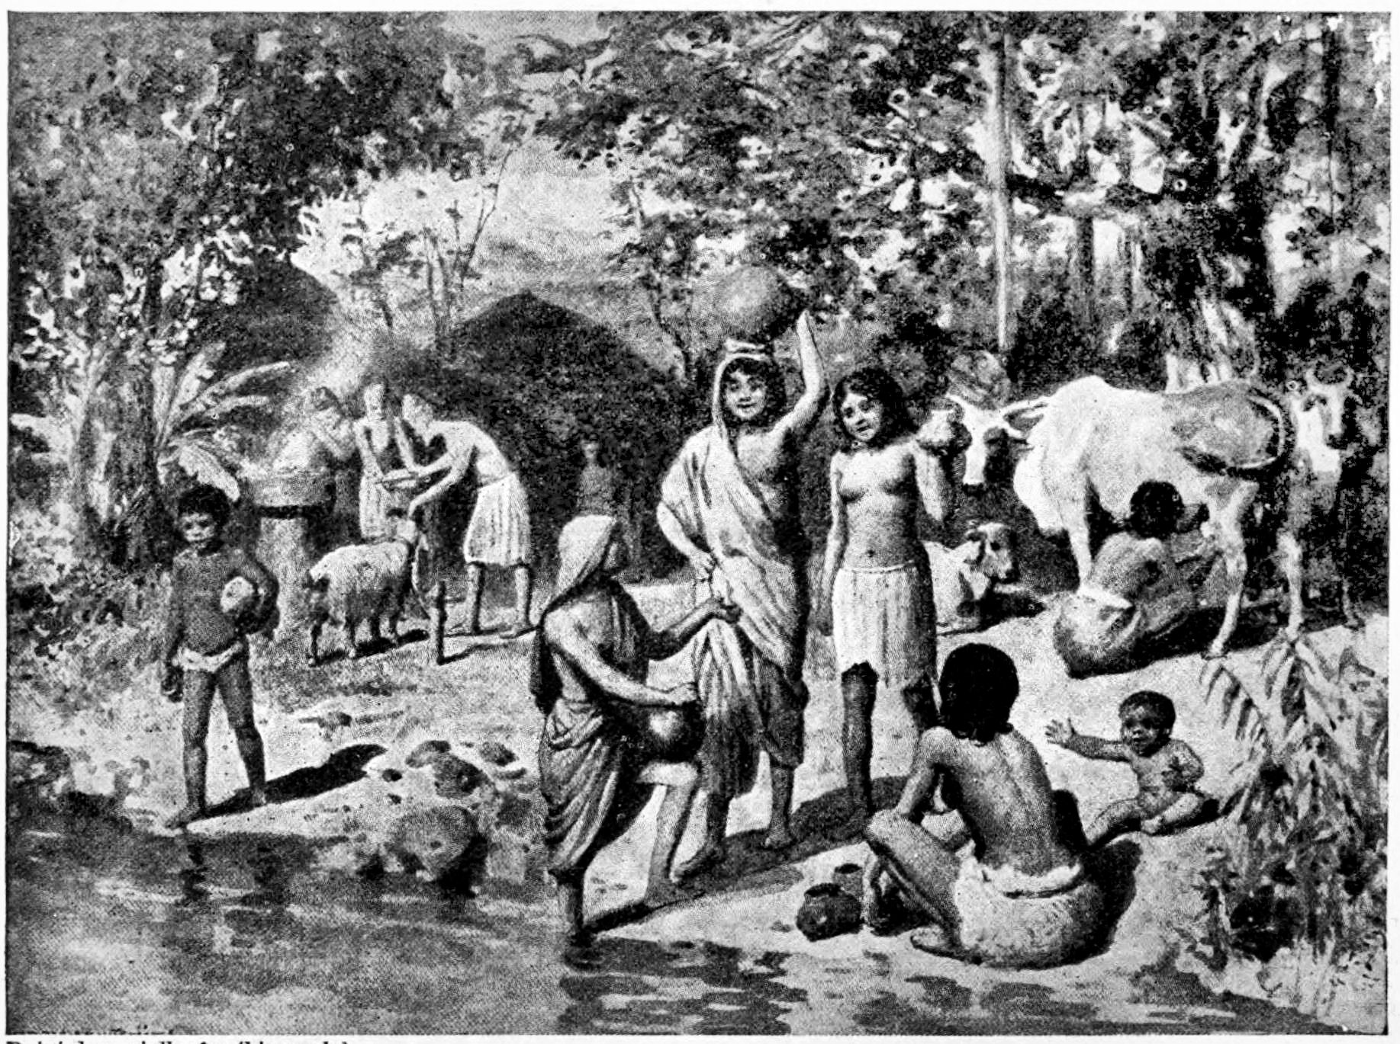
9
8
7
6
5
4
3
2
1
0
9
8
7
6
5
4
3
2
1
0
9
8
7
6
5
4
3
2
1
0
9
8
7
6
5
4
3
2
1
0

Slide 2
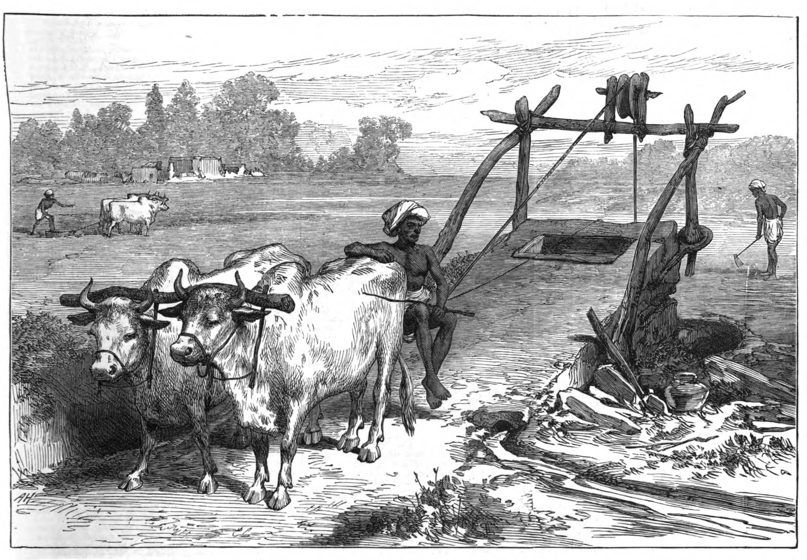
9
8
7
6
5
4
3
2
1
0
9
8
7
6
5
4
3
2
1
0
9
8
7
6
5
4
3
2
1
0
9
8
7
6
5
4
3
2
1
0

Slide 3
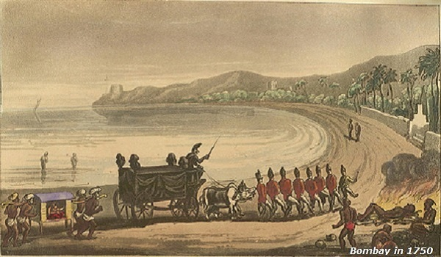
9
8
7
6
5
4
3
2
1
0
9
8
7
6
5
4
3
2
1
0
9
8
7
6
5
4
3
2
1
0
9
8
7
6
5
4
3
2
1
0

Slide 4
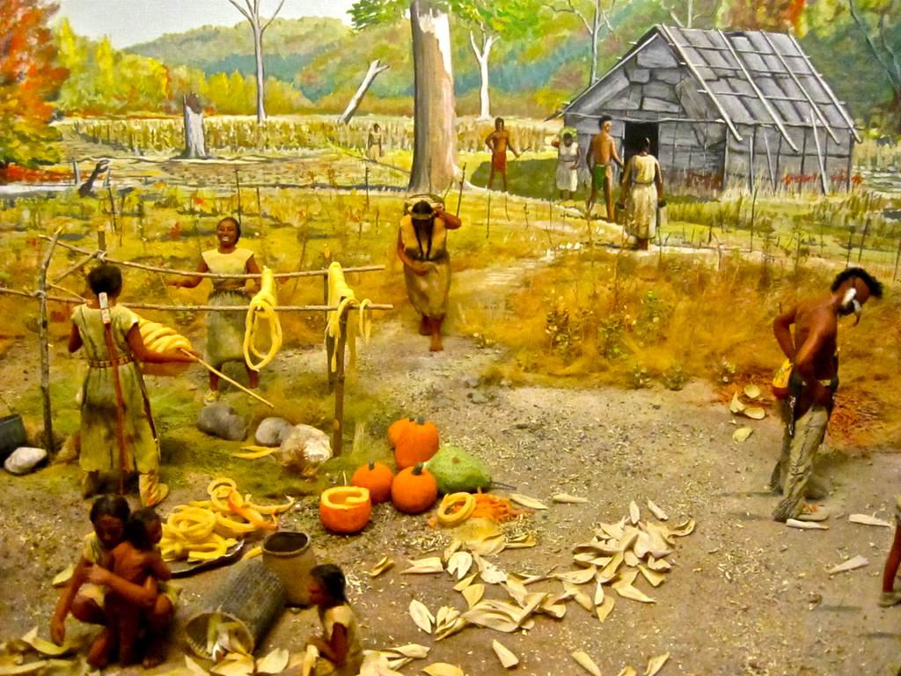
9
8
7
6
5
4
3
2
1
0
9
8
7
6
5
4
3
2
1
0
9
8
7
6
5
4
3
2
1
0
9
8
7
6
5
4
3
2
1
0

Slide 5
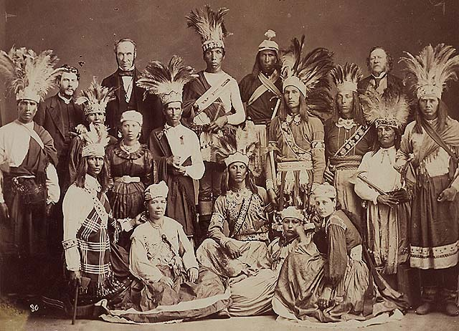
9
8
7
6
5
4
3
2
1
0
9
8
7
6
5
4
3
2
1
0
9
8
7
6
5
4
3
2
1
0
9
8
7
6
5
4
3
2
1
0

